Slide 1

Android
MIT Inventor (pokračovanie)
Peter Borovanský
KAI, I-18
borovan 'at' ii.fmph.uniba.sk

Slide 2
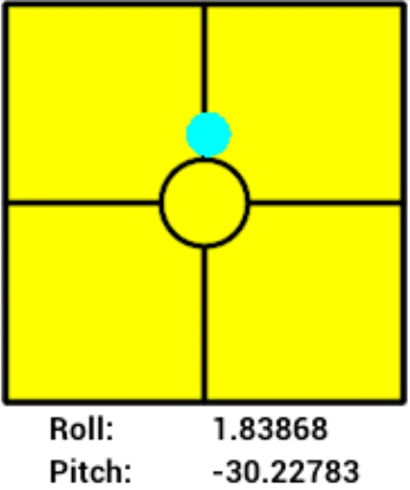
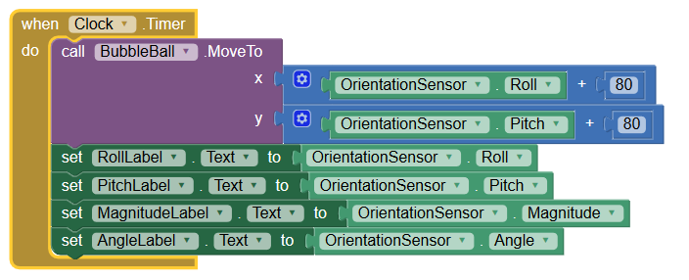
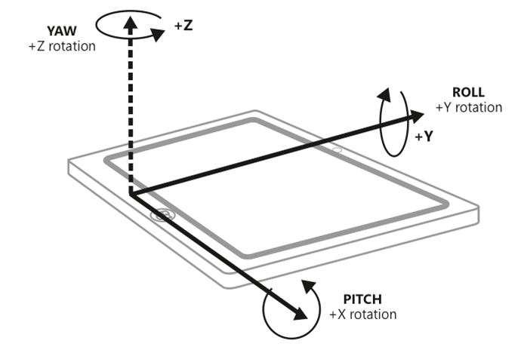
Vodovážka
Akcelerometer meria zrýchlenie (m/s²)
v troch osiach (x,y,z)
SpiritLevel.apk

Slide 3
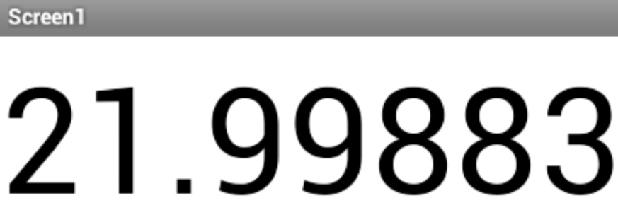
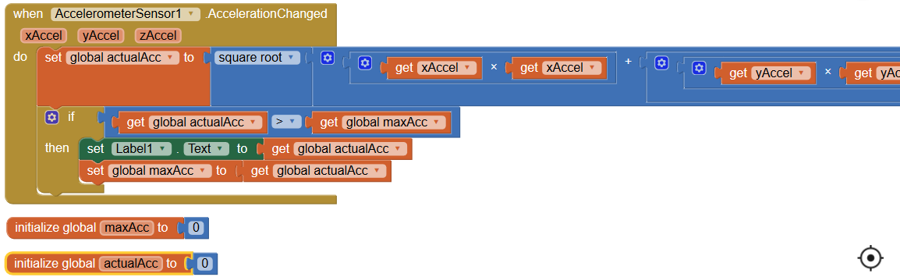
ShockMe
Akcelerometer meria zrýchlenie (m/s²) v troch osiach (x,y,z)
sqrt(x*x+y*y+(z-9.81)*(z-9.81))
Neskôr použijeme Linear Acceleration Sensor, ktorý softwarovo počíta zrýchlenie bez gravitačného
ShockMe.apk

Slide 4
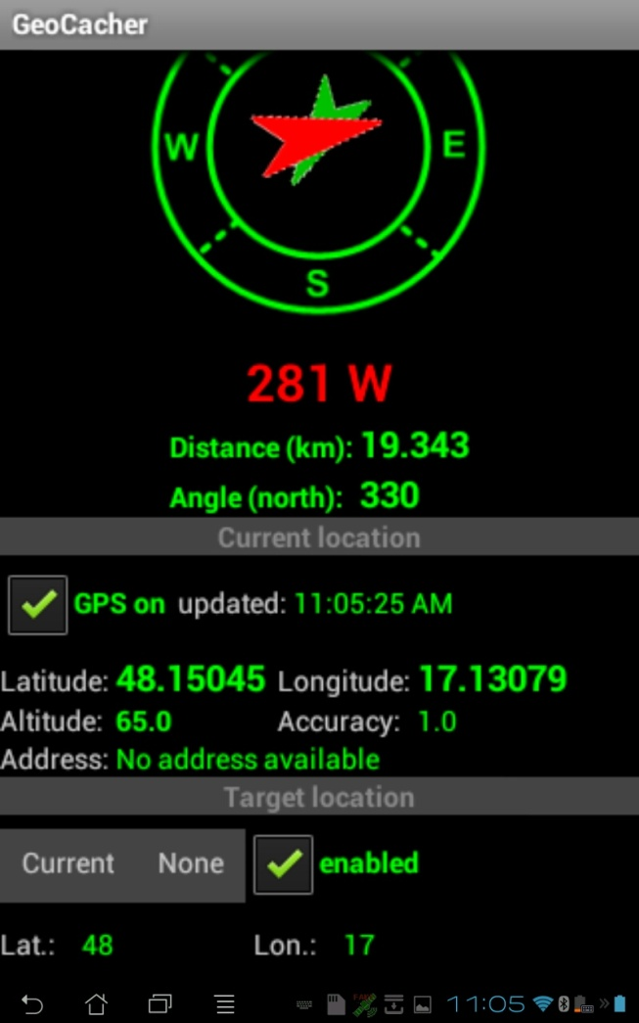
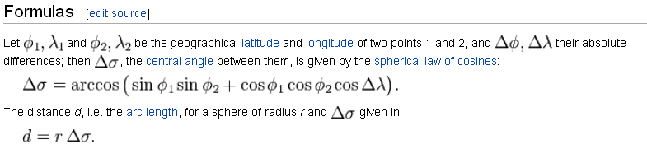

Geochaching
Magnetický senzor meria orientáciu v magnetic-
kom poli zeme, možeme ho použiť ako kompas
Akceleračný senzor meria zrýchlenie v 3 smeroch
Gyroskop meria zmenu orientácie v 3 osiach
http://en.wikipedia.org/wiki/Great-circle_distance
Geocacher.apk

Slide 5
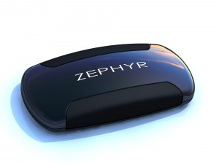
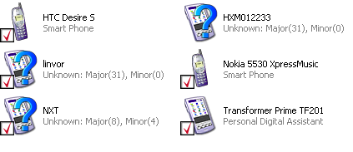
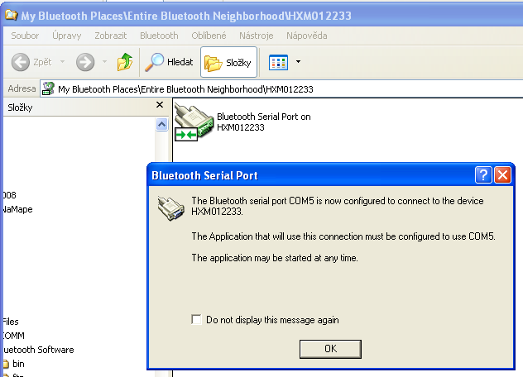
HRM
Pair: 1234, ak nie, skúšame 0000, 00000, potom už čítame návod
HXM012233
Connect to serial port, napr. COM5
Pozrieme si COM v termináli

Slide 6
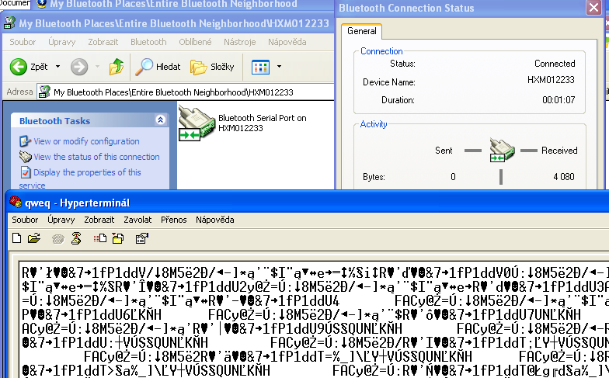

Radosť z párovania

Slide 7
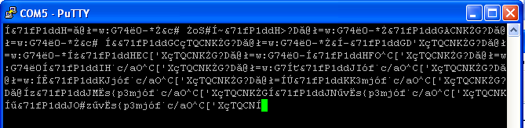
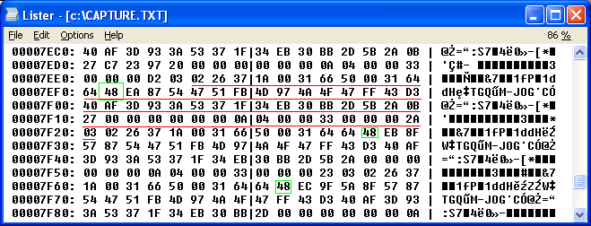

Spárovené a rozpráva sám
Najpríjemnejšie, ak spárované zariadenie vysiela správy samé, hoc aj kódované.
Ušetrí nám to študovanie komunikačného protokolu, riešenie problémov s rýchlosťou komunikácie, odozvou, a pod.
Vždy ešte môžeme
čítať manuál,
resp. použiť
hotové API

Slide 8
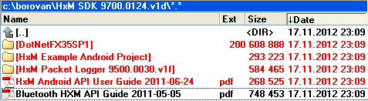
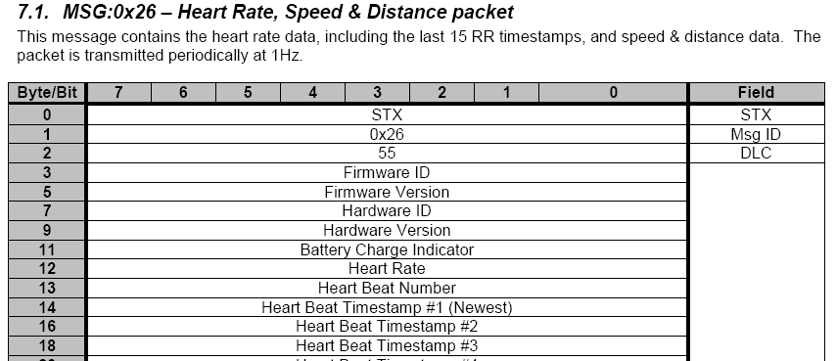
HRM (HxM Zephyr)

Slide 9
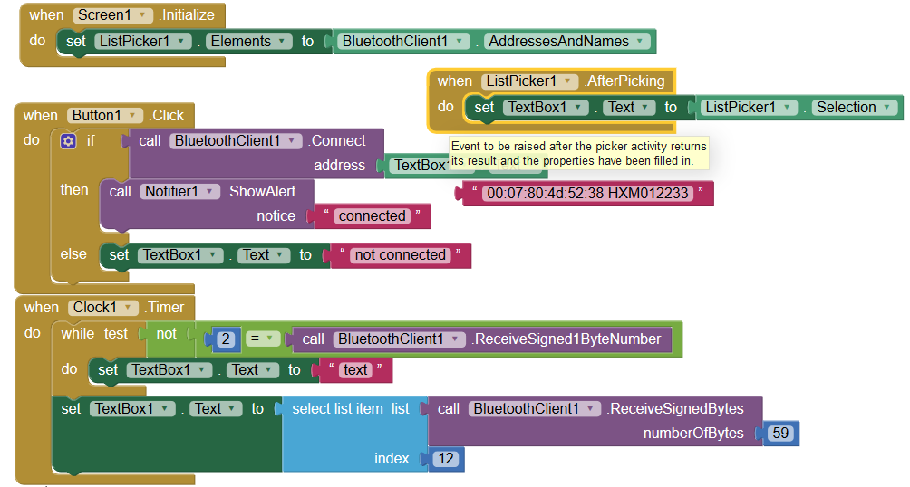
HRM
HRM.apk

Slide 10
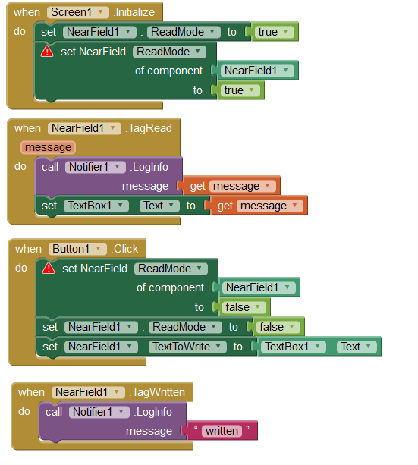
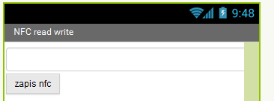
NFC
Near.apk

Slide 11
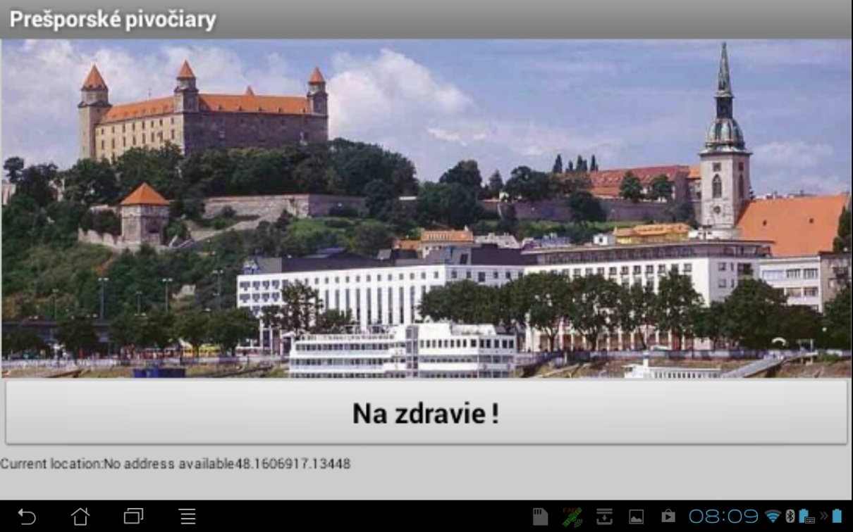
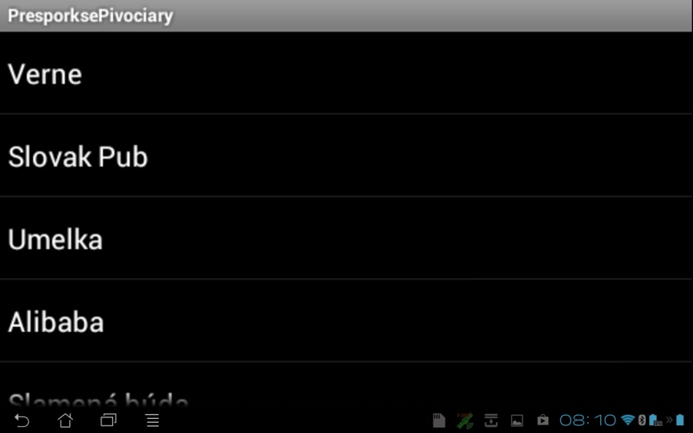
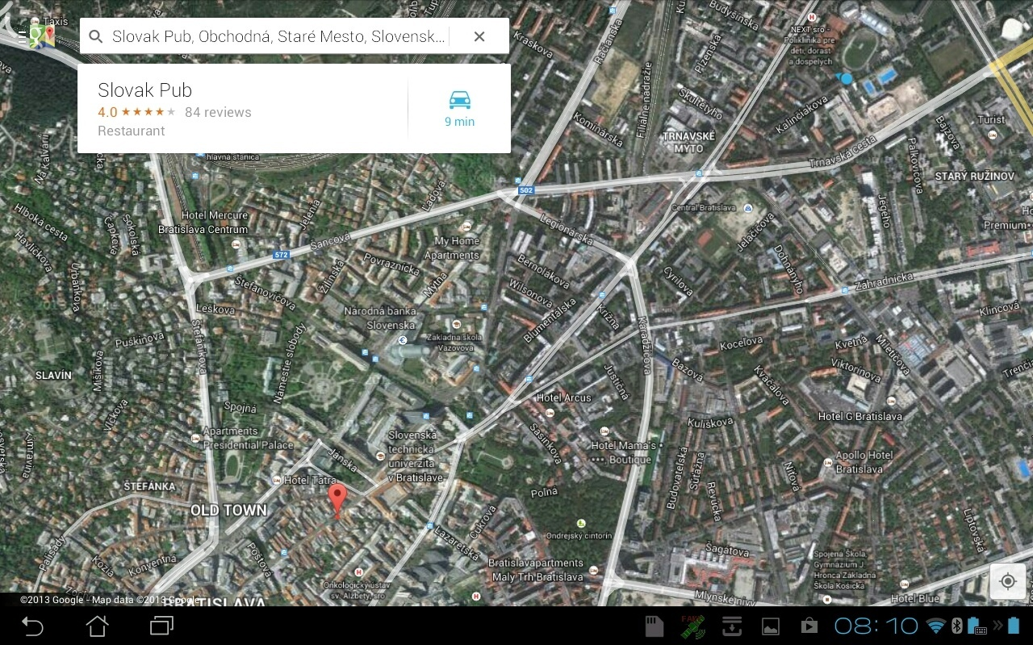
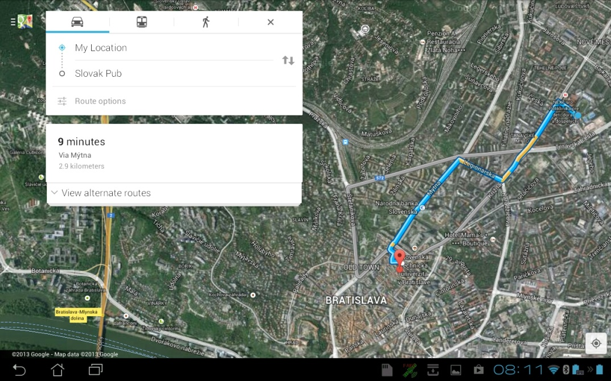
Prešporské pivočiary ilustrácia ActivityStarter
Malý turistický sprievodca pamiatkami Bratislavy

Slide 12
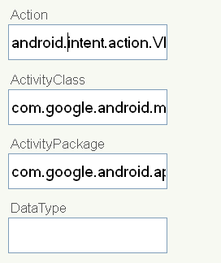
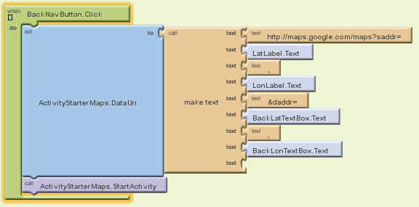
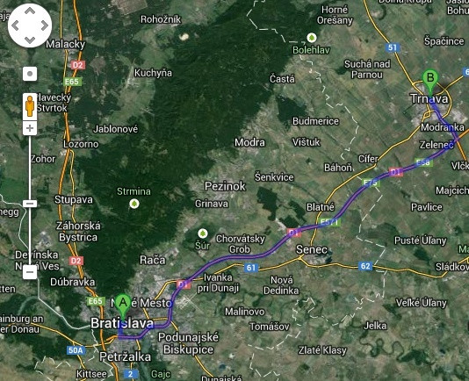
ActivityStarter
(google.maps)
Action: android.intent.action.VIEW
ActivityClass: com.google.android.maps.MapsActivity
ActivityPackage: com.google.android.apps.maps
DataUri: http://maps.google.com///?saddr=...&daddr=…
napr.: https://maps.google.com/?saddr=bratislava&daddr=trnava
PresporskePivociary.apk

Slide 13
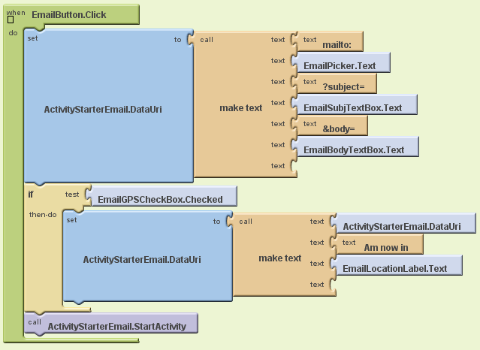
ActivityStarter: mailto

Slide 14
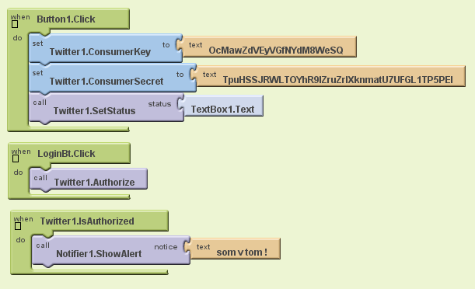
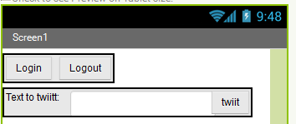
Twitter
Aplikáciu treba zaregistrovať na
https://dev.twitter.com/
http://twitter.com/oauth_clients/new
Twiitingo.apk

Slide 15
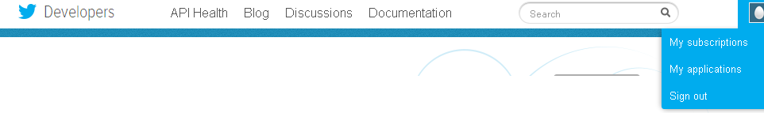
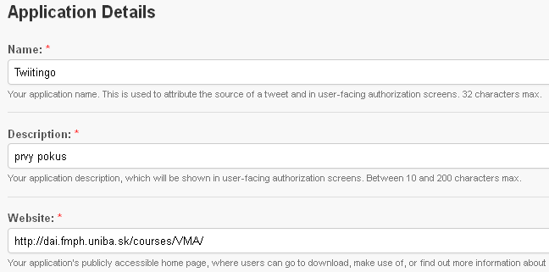
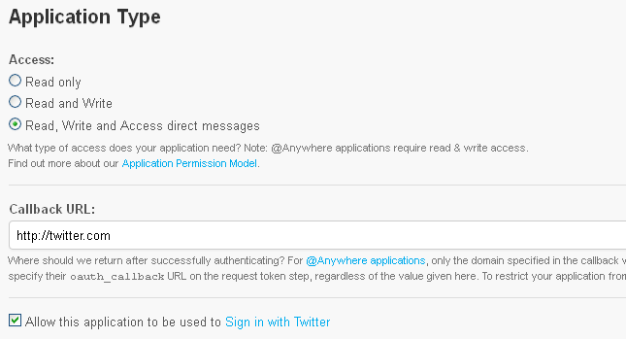
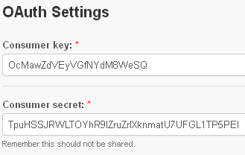
app.twitter.com
https://apps.twitter.com/
Twiitingo.aia, Twiitingo.apk

Slide 16
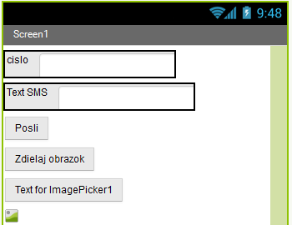
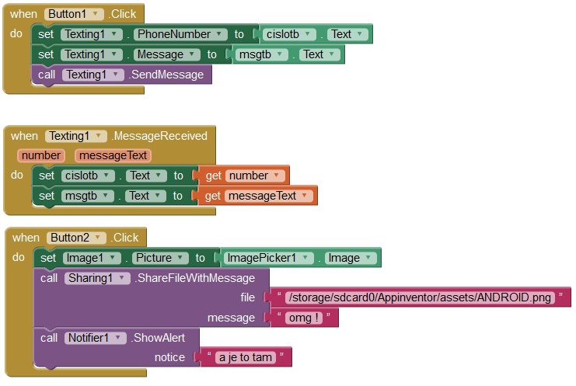
Social Sharing
Social.aia, Social.apk

Slide 17
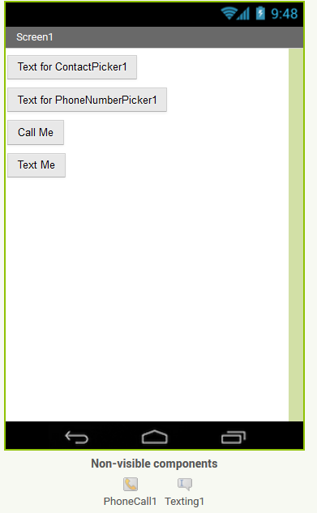
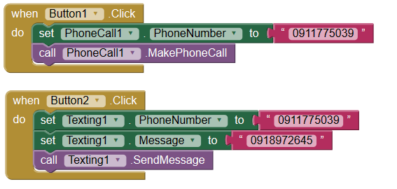
Phone
PhoneDemoNeedsSIMCard.aia, PhoneDemoNeedsSIMCard.apk

Slide 18
Firebase https://firebase.google.com/
Cloud vlastnený Google od 2014
Firebase Cloud Messaging
Firebase Auth
Realtime Database
Firebase Storage
Firebase Web Hosting
Firebase Remote Config
Firebase Test Lab for Android
Crash Reporting

Slide 19
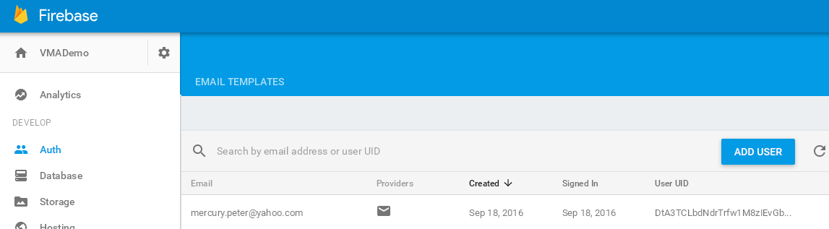
FireBaseConsole

Slide 20
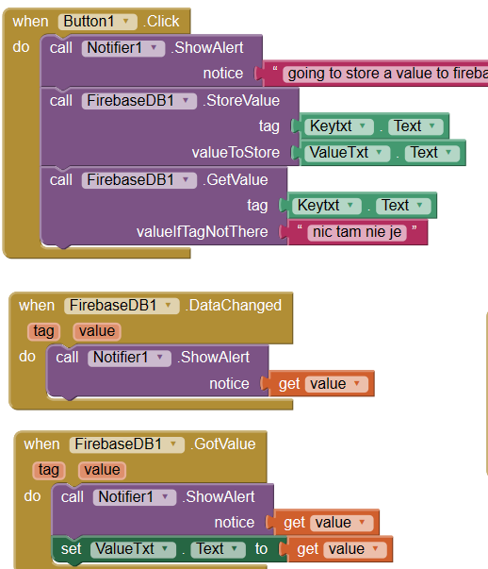
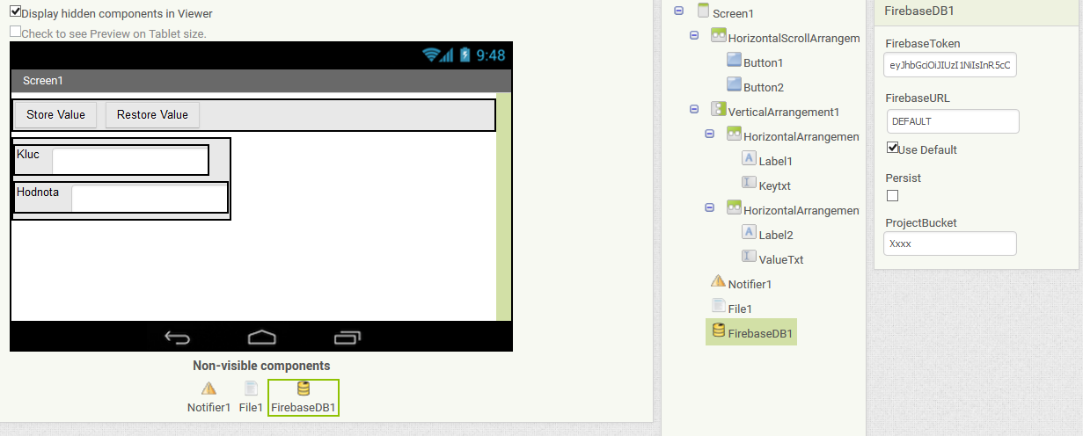
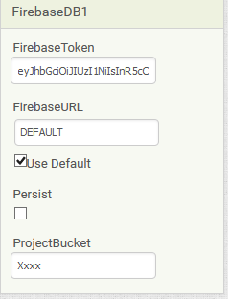
FireBase
Xxxx.aia, Xxxx.apk

Slide 21
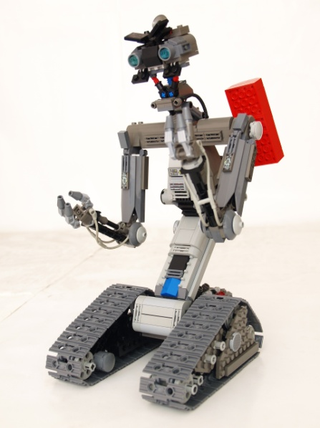
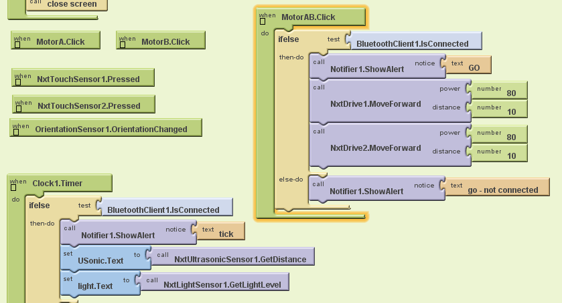
Lego NXT-EV3
NxtColorSensor
NxtLightSensor
NxtSoundSensor
NxtTouchSensor
NxtUltrasonicSensor
NxtDrive
next.aia, next.apk

Slide 22
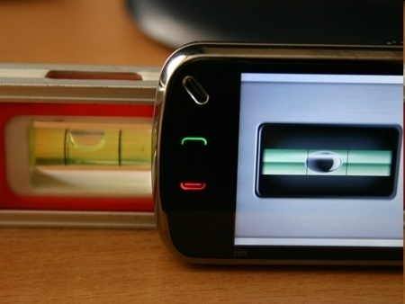
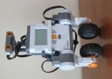
Domáca úloha
Ak vás niečo netriviálne napadne (príklad: Prešporské Pivočiary :-), skúste to vytvoriť, ale tak, že sa za to nebudete hanbiť, hodnotí to Michal Kováč.
Ak nie:
Labilo
  dorobiť na niečo ako vodováhu
GPSArt
  Kreslí čiary, nie bodky
  Plocha obrázku sa škáluje podľa reálne prejdenej vzdialenosti
  Má Pause na prerušenie maľovania za účelom presunu
  Vie uložiť obrázok
  Nakreslí sever
HRM
  Grafické zobrazenie
  Priebeh, vývoj
NXT-EV3
  Čokoľvek pekné (segway :-)

